Slide 1
Projekt edukacyjny „Myślę, decyduję, działam – finanse dla najmłodszych. 2 edycja”
Projekt realizowany z Narodowym Bankiem Polskim w ramach programu edukacji ekonomicznej.

Slide 2
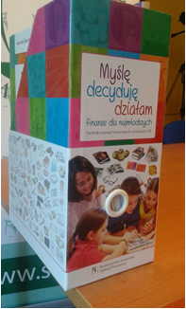
Zapoznanie się z pakietem edukacyjnym
i Poradnikiem dla nauczyciela

Slide 3
Zapoznanie się z pakietem edukacyjnym
i Poradnikiem dla nauczyciela
Co Cię motywuje do podjęcia pracy z pakietem?
Co Cię zniechęca do pracy z pakietem?
SZANSE
ZAGROŻENIA
Notes:
Podać jasną instrukcję co uczestnicy mają zrobić.

